Slide 1
ГОВЬСҮМБЭР АЙМГИЙН
БАЯНТАЛ СУМ 2020.02.03

Slide 2
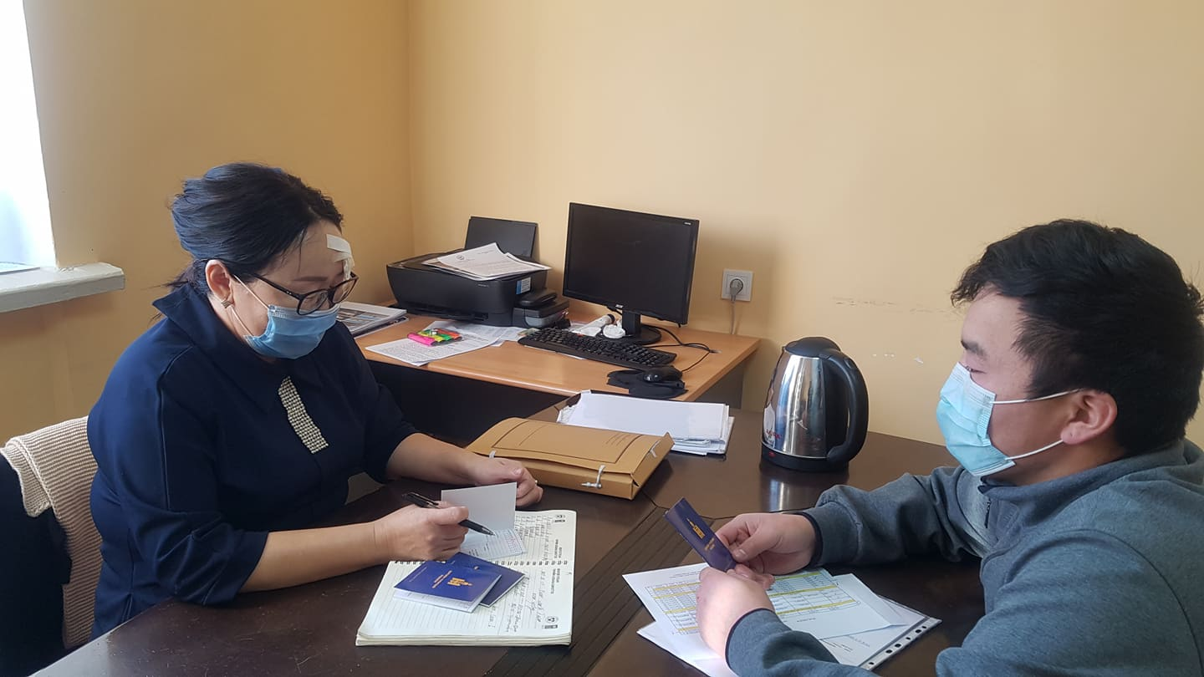
Удирдлага зохион байгуулалтын хүрээнд:
Аймгийн Засаг даргын А/426 дугаар захирамжийн дагуу цэргийн бүртгэлийг сумын хэмжээнд 2020 оны нэгдүгээр сарын 20-ны өдрөөс эхлэн бүртгэж эхэлсэн бөгөөд нийт 290 иргэн бүртгэлд хамрагдахаас 1-р багт 136 иргэн, 2-р багт 102 иргэн буюу 238 иргэн бүртгүүлж цэргийн шинэчилсэн бүртгэл 82 хувьтай явагдаж байна.

Slide 3
Удирдлага зохион байгуулалтын хүрээнд:
Сумын мал бүхий 4 өрхөд сумын төвөөс малаа гаргах хугацаатай шаардлагыг өгч, 5 албан байгууллагад мал бүхий иргэдийн нэрсийг гаргаж хүргүүлсэн байна.

Slide 4
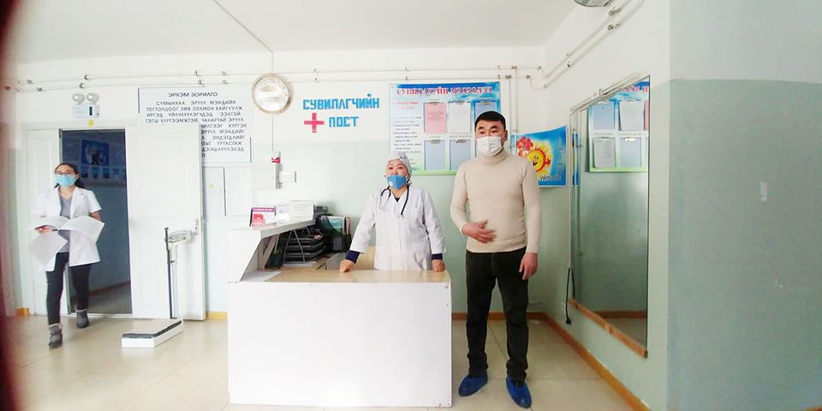
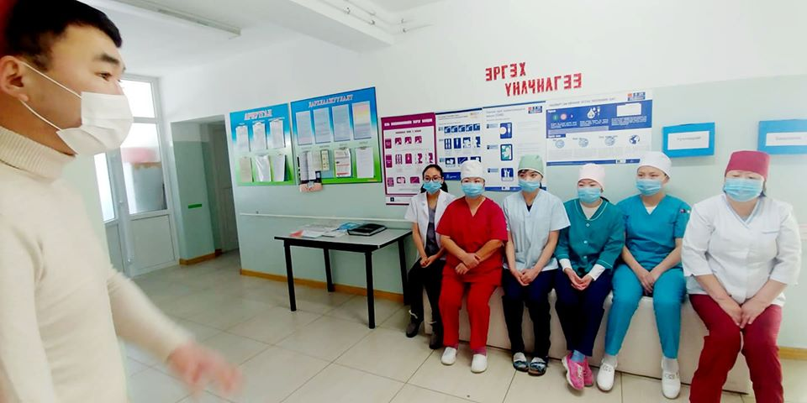
Удирдлага зохион байгуулалтын хүрээнд:
Коронавирустэй холбоотой Засгийн газраас авч хэрэгжүүлж буй арга хэмжээ, болзошгүй эрсдлээс урьдчилан сэргийлэх, мэргэжлийн байгууллагын зүгээс зохион байгуулах ажил, бэлэн байдлыг хэрхэн хангах талаар сумын Засаг даргын орлогч 2020 оны 01 дүгээр сарын 24-ны өдөр эрүүл мэндийн байгууллагын эмч,сувилагч,үйлчилгээний албан хаагч нарт эрүүл мэндийн төвийн даргын хамт мэдээлэл өглөө. Мөн сумын бүх иргэд, албан байгууллага, аж ахуй нэгжүүдэд амьсгалын замын халдварт өвчнөөс урьдчилан сэргийлж, авах арга хэмжээний талаар албан бичгээр анхааруулга, сэрэмжлүүлгийг хүргэн ажиллаж байна.

Slide 5
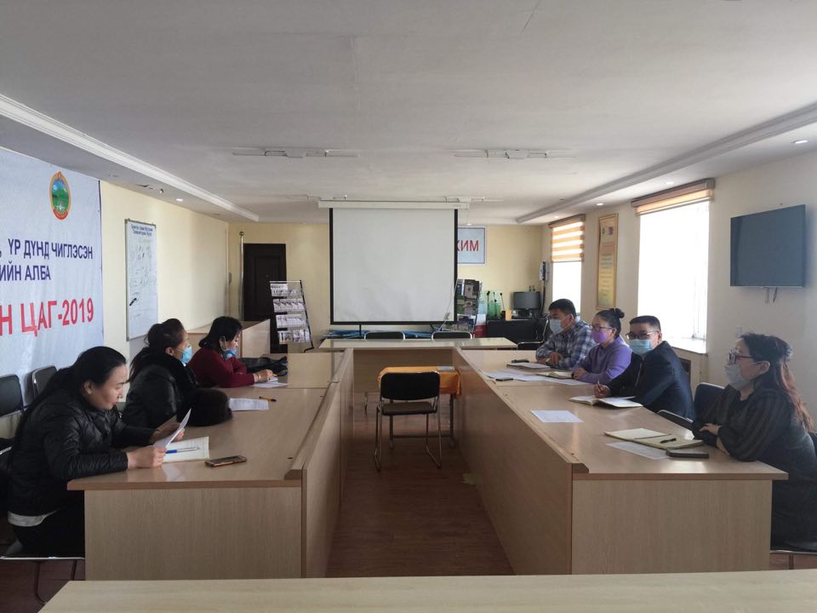
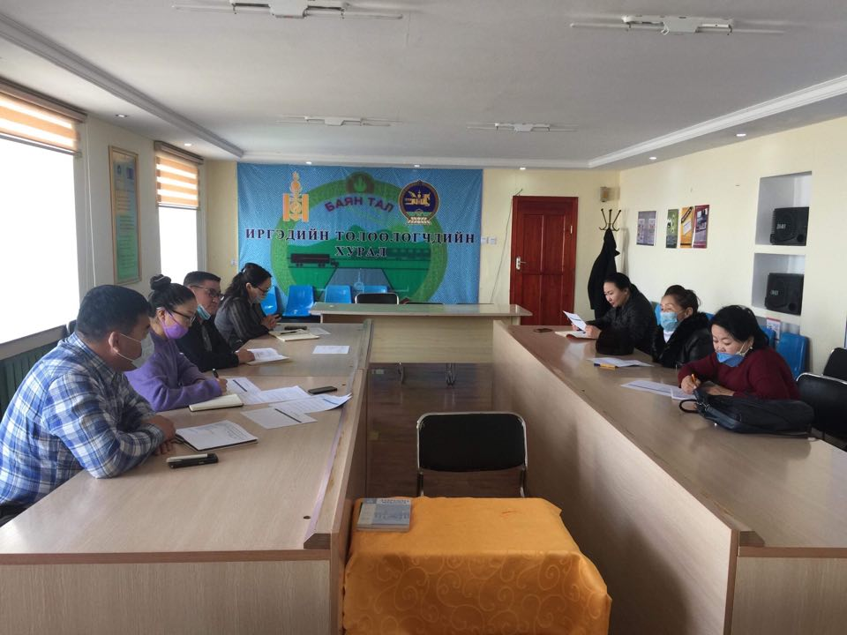
Удирдлага зохион байгуулалтын хүрээнд:
Сумын Засаг даргаар ахлуулсан “Хамтарсан баг”-ын бүрэлдэхүүн 2020 оны 01 дүгээр сарын 29-ны өдөр хуралдаж хамтарсан багийн 2020 оны үйл ажиллагааны төлөвлөгөөнд оруулах санал, хамтарсан багт ирсэн 2 кейсийг авч хэлэлцэж шийдвэрлэв.

Slide 6
Удирдлага зохион байгуулалтын хүрээнд:
Сумын ОНХСангийн худалдан авах ажиллагааны талаар:
Суудлын автомашин худалдан авах цахим тендерийн нээлтэд нэг ч оролцогч тендерийн бичиг баримт ирүүлээгүй тул Үнэлгээний хороо дахин хуралдаж техникийн тодорхойлолтоо өөрчлөн батлуулж www.tender.gov.mn сайтанд байршуулсан. Тендерийг 2020 оны 02 дугаар сарын 07-ны өглөө нээнэ.
Хогны машин худалдан авах / үүрдэг хогийн савыг зөөх зориулалттай/ ТББ-ийг цахимд хуудас болон www.tender.gov.mn сайтанд тус тус байршуулан олон нийтэд зарласан байна.

Slide 7
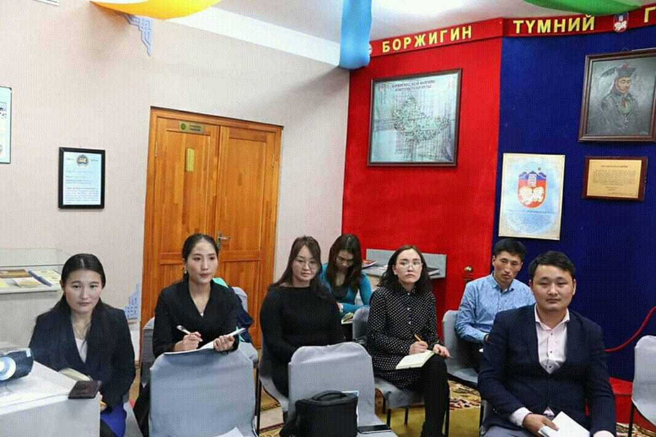
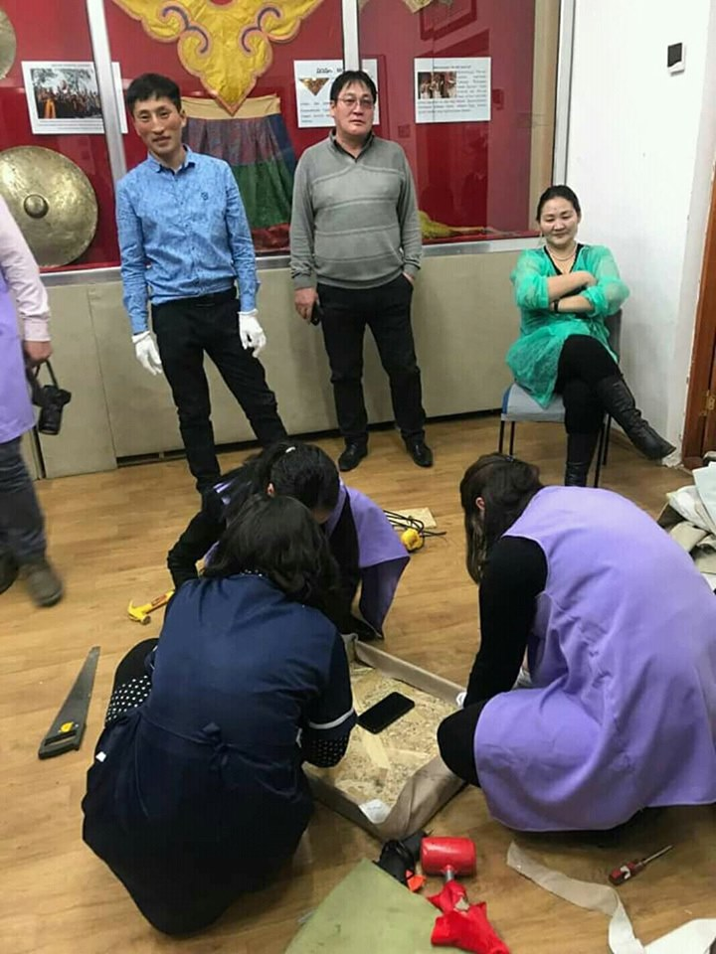
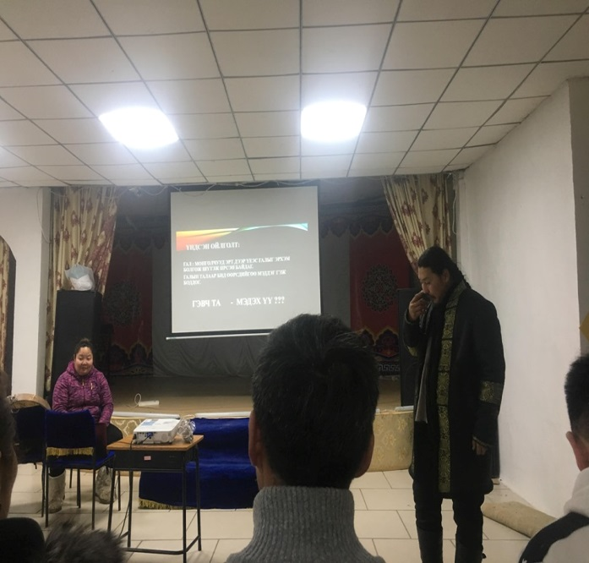
Боловсрол, Эрүүл мэнд, Соёлын салбарын хүрээнд:
Аймгийн Боржигин өв музей, Үндэсний музей номын сангаас хамтран зохион байгуулсан сургалтанд ОНСТанхимын ажилтанг оролцууллаа. Иргэдийн байгаль эх дэлхийгээ хайрлах мэдлэг боловсролыг тэлэх, байгаль эх дэлхийгээ хайрлах аргадах зан үйлийг сурталчлан таниулах зорилгоор “Тольт ба түүний нөхөд” ТББ байгууллагатай хамтран галын тахилга, галын шүтлэг, идээ ундааны дээжээ өргөх ёсон, хадагны утга учир зэрэг цуврал сургалтуудыг зохион байгууллаа.

Slide 8
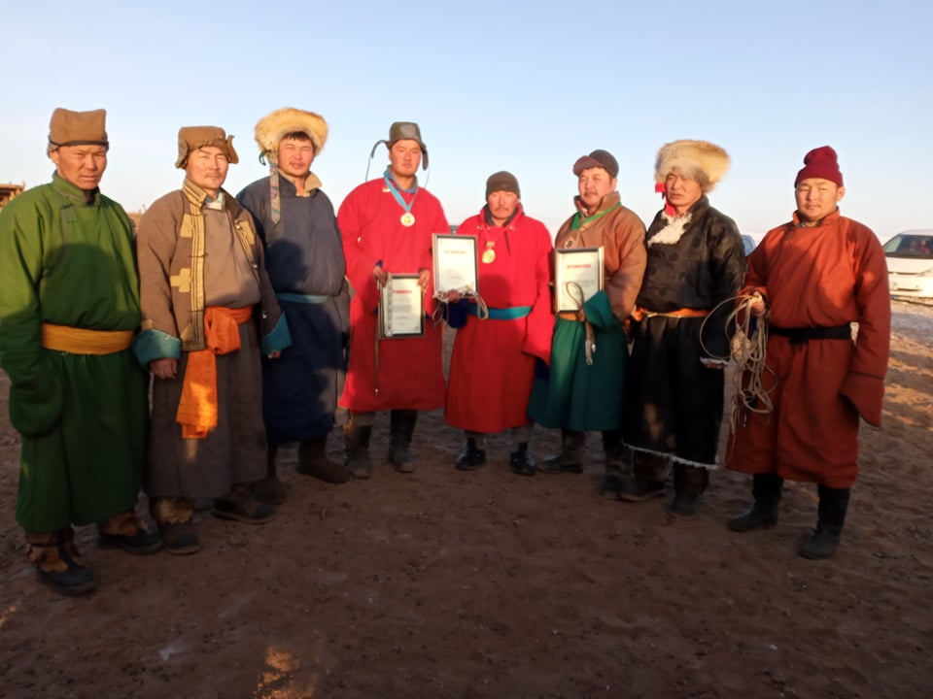
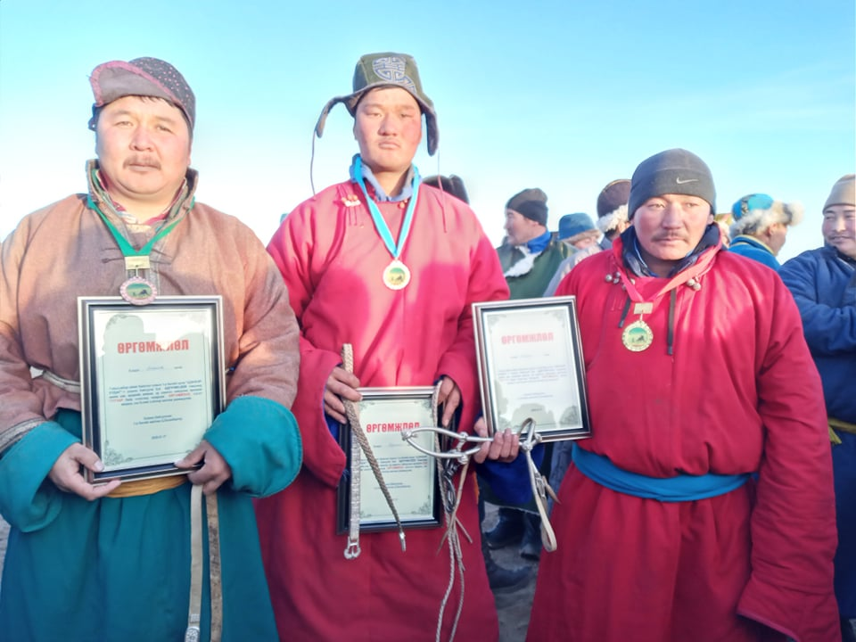
Боловсрол, Эрүүл мэнд, Соёлын салбарын хүрээнд:
Сумын Соёлын төвөөс иргэдийн санал санаачлагыг дэмжин хамтран ажиллах ажлын хүрээнд 1-р багийн малчин Ц.Хатанбаатарын санаачилсан “Адуучин” уралдааны зохион байгуулалтанд хамтран оролцож дэмжин ажилласан. Тус уралдаанд 40 адуучин хурд, хүч, авхаалж самбаагаа сорин өрсөлдсөн арга хэмжээ болж өндөрлөлөө.

Slide 9
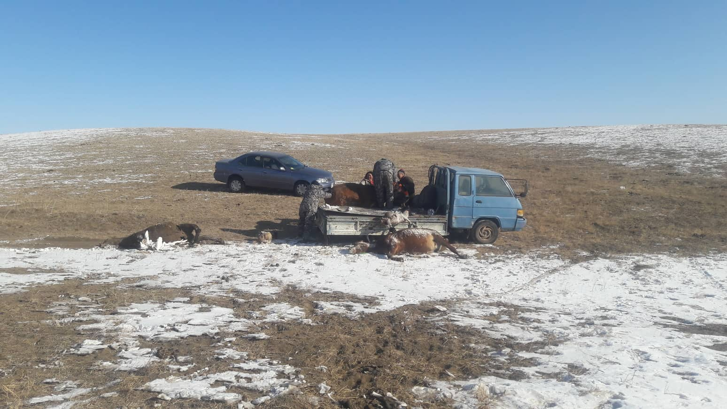
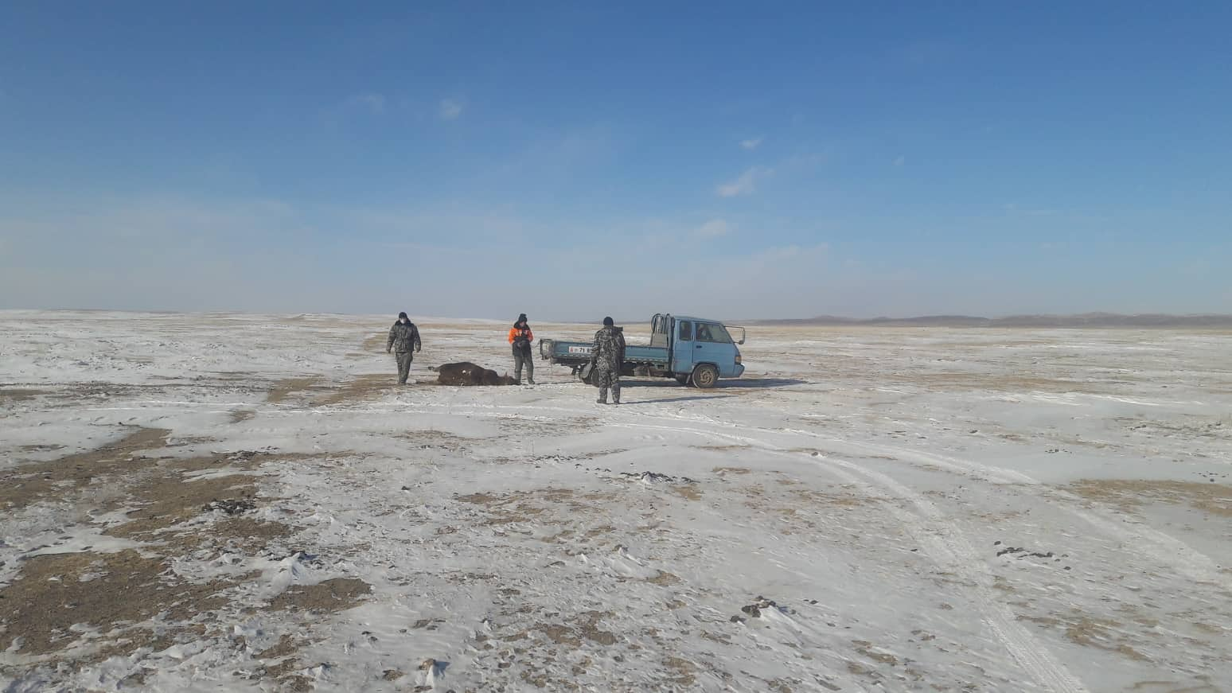
Байгаль орчны бодлогын хүрээнд:
2020 оны 01 дүгээр сарын 30-ны өдөр сумын нутаг дэвсгэрээр дайран өнгөрөх босоо тэнхлэгийн авто замын дагуух үхсэн малын сэг зэмийг устгах ажлыг 6 хүний бүрэлдэхүүнтэй зохион байгуулж 15 бодын сэг зэмийг зайлуулж хлорын шохойгоор ариутгал халдваргүйжүүлэлтийг хийсэн. Аймгийн хилийн зааг дахь угталтын хаалганы орчны газрын хогийг цэвэрлэн ачиж зөөвөрлөн устгасан. Сумын хэмжээнд нохой устгах ажлын гэрээг Улаанбаатар хотын харъяат иргэн Б.Хишигбаатартай байгуулаад байна.

Slide 10
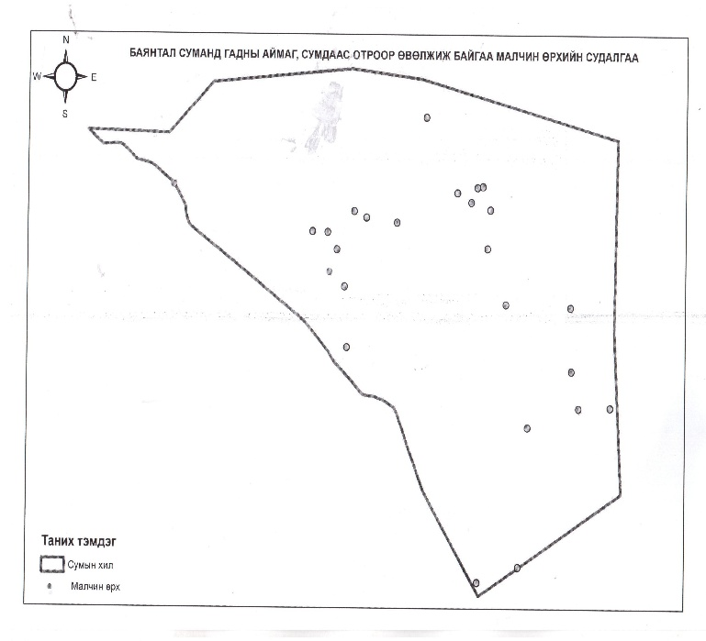
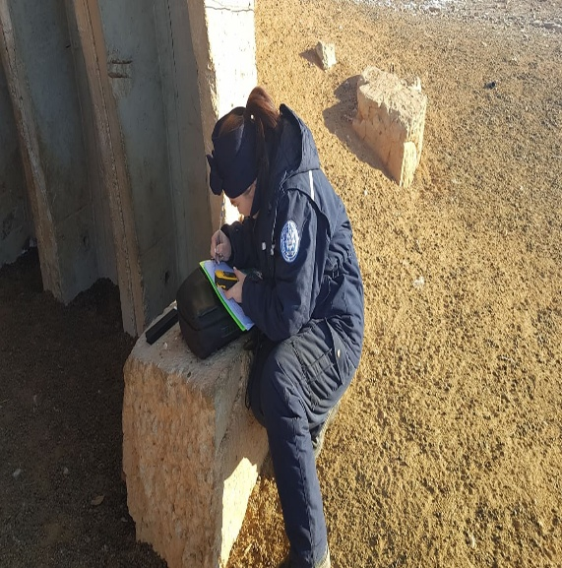
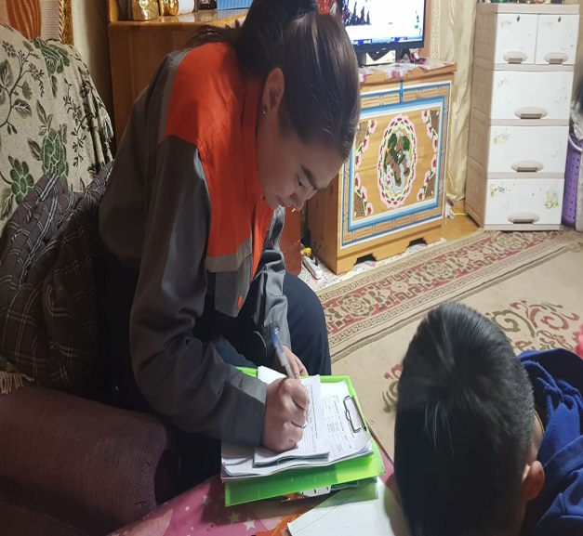
Мал эмнэлэгийн ажлын хүрээнд:
Мал, амьтны эрүүл мэндийг хамгаалах тухай хууль, Засгийн газрын 43 дугаар тогтоол, Мал эмнэлгийн ерөнхий газрын 01/72 тоот албан бичиг зэргийг удирдлага болгон сумын нутаг дэвсгэрт мэдэгдэлгүйгээр дураараа орж ирсэн отор нүүдэл, шилжилт хөдөлгөөнд хяналт тавьж, малчин өрхүүдэд мэдээлэл, зөвлөмж өгч ажиллаа.

Slide 11
АНХААРАЛ ХАНДУУЛСАНД БАЯРЛАЛАА

